Slide 1

CHÀO MỪNG CÁC EM ĐẾN VỚI BÀI HỌC NGÀY HÔM NAY!

Slide 2

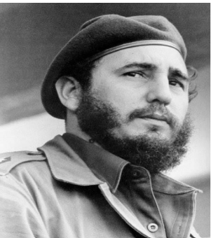
KHỞI ĐỘNG
- Đây là nhân vật lịch sử nào?
- Nhân vật này đã tạo ra sự thay đổi lớn nào ở Mỹ La-tinh?
Phi-đen Ca-xtơ-rô

Slide 3

KHỞI ĐỘNG
+ Phi-đen Ca-xtơ-rô (1926-2016) là nhà cách mạng và chính trị gia người Cu-ba.
+ Ngày 1/1/1959, dưới sự lãnh đạo của Phi-đen Ca-xtơ-rô, cách mạng Cu-ba thành công.
Đây là sự kiện quan trọng đánh dấu sự phát triển của chủ nghĩa xã hội.
Phi-đen Ca-xtơ-rô

Slide 4
BÀI 4: SỰ PHÁT TRIỂN CỦA CHỦ NGHĨA XÃ HỘI TỪ SAU CHIẾN TRANH THẾ GIỚI THỨ HAI ĐẾN NAY

Slide 5
01
SỰ PHÁT TRIỂN CỦA CHỦ NGHĨA XÃ HỘI TỪ SAU CHIẾN TRANH THẾ GIỚI THỨ HAI ĐẾN NĂM 1991

Slide 6



a
Sự phát triển của chủ nghĩa xã hội ở Đông Âu
Sau CTTG thứ hai mô hình chủ nghĩa xã hội có ở những nước nào?
Sau chiến tranh thế giới thứ hai, chủ nghĩa xã hội dần dần mở rộng và phát triển sang các nước Đông Âu

Slide 7
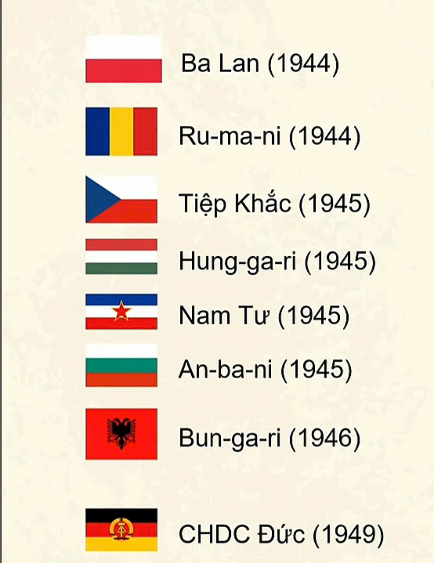
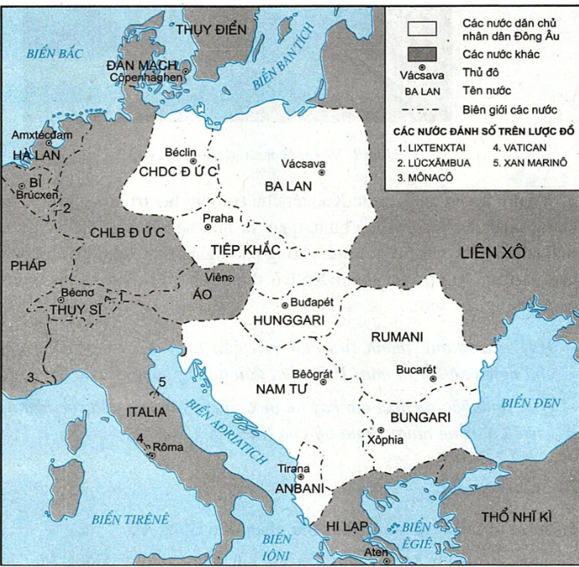
Lược đồ các nước dân chủ nhân dân Đông Âu

Slide 8
a
Sự phát triển của chủ nghĩa xã hội ở Đông Âu
Giai đoạn 1944 - 1945
1
Giai đoạn 1945 - 1949
2
Giai đoạn 1950 – đầu những năm 70 của thế kỷ XX
3

Slide 9
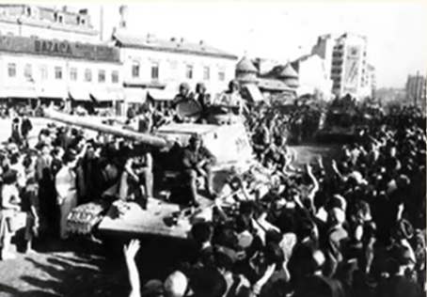
Giai đoạn 1944 - 1945
1
Nhân dân Ba Lan, Tiệp Khắc, Hung-ga-ri đã lật đổ chế độ tư sản – địa chủ
Hồng quân Liên Xô được chào đón tại Bu-ca-rét (Ru-ma-ni),
(8/1944)
Nhân dân Bun-ga-ri, Ru-ma-ni, An-ba-ni đã xóa bỏ chế độ quân chủ chuyên chế trong nước, thành lập chính quyền dân chủ nhân dân

Slide 10


Giai đoạn 1945 - 1949
2
Các nước Đông Âu hoàn thành cách mạng dân chủ nhân dân, ban hành văn bản công nhận các quyền tự do dân chủ. Tháng 10/1949, CHDC Đức ra đời, tham gia vào hệ thống các nước XHCN Đông Âu.
Quốc kỳ của CHDC Đức
(1959 – 1990)
Quốc huy của CHDC Đức
(1955 – 1990)

Slide 11
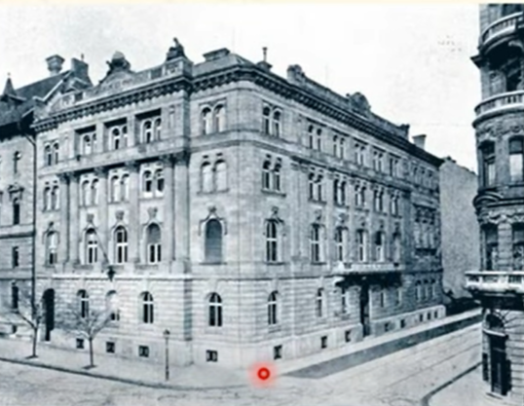
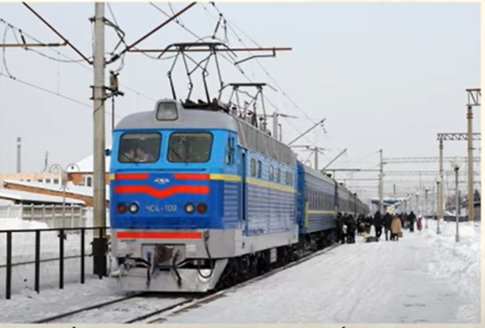
3
Giai đoạn 1950 – đầu những năm 70 của thế kỷ XX
Phòng Thương mại và Công nghiệp Bu-đa-pét (Hung-ga-ry), đầu thế kỷ XX
Đầu máy xe lửa của Tiệp Khắc được chế tạo vào năm 1969
Các nước Đông Âu bắt đầu xây dựng CNXH, đạt nhiều thành tựu

Slide 12

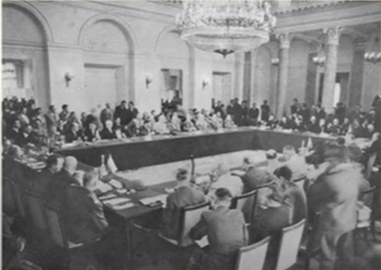
Hội đồng Tương trợ Kinh tế (1949)
Hội nghị thành lập Tổ chức Hiệp ước Vác-sa-va năm 1955

Slide 13
Kết luận
Sau chiến tranh thế giới thứ hai, chủ nghĩa xã hội đã phát triển trở thành hệ thống thế giới, đối trọng với hệ thống chủ nghĩa tư bản. Hệ thống chủ nghĩa xã hội trở thành chỗ dựa của phong trào cách mạng thế giới, đặc biệt là phong trào giải phóng dân tộc.

Slide 14
b
Sự mở rộng của chủ nghĩa xã hội Châu Á và khu vực Mỹ La-tinh

Slide 15



Sự mở rộng của
chủ nghĩa xã hội ở
Mông Cổ và Triều Tiên
Tổ 1 - 11A4

Slide 16

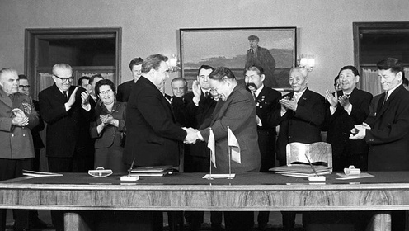
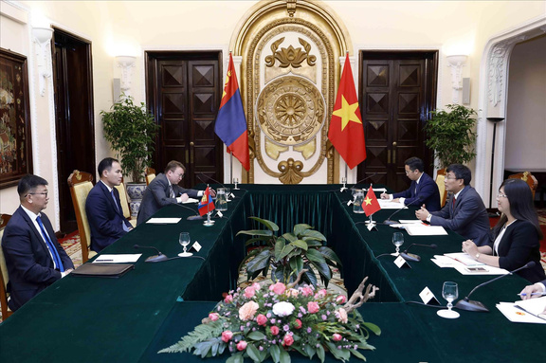

Mông Cổ
Sau CM Tháng Mười Nga, Mông Cổ nhận được sự hỗ trợ từ Liên Xô trong việc xây dựng một nhà nước XHCN
1917
1921
Mông Cổ tuyên bố độc lập khỏi sự cai trị của Trung Quốc
Nước Cộng hòa Nhân dân Mông Cổ được thành lập
1924
1940
Mông Cổ định hướng phát triển đất nước theo con đường CNXH
+ Thực hiện cải cách ruộng đất, quốc hữu hóa các ngành công nghiệp và phát triển giáo dục
+ Tăng cường vai trò của Đảng Cộng sản trong quản lí nhà nước và xã hội
+ Xây dựng hệ thống y tế và phúc lợi xã hội, nâng cao đời sống nhân dân
Mông Cổ xây dựng hệ thống chính trị dựa trên chủ nghĩa Mác - Lênin và tiến hành cải cách xã hội, kinh tế bao gồm cải cách ruộng đất và quốc hữu hóa các ngành công nghiệp
Cuộc ngoại giao giữa Mông Cổ và Liên Xô
Ngoại giao Việt Nam - Mông Cổ
Quốc kì của CHND Mông Cổ (1924 - 1940)

Slide 17


Triều Tiên
+ Thực hiện chính sách “Kinh tế tự lực” và xây dựng nền kinh tế kế hoạch hóa tập trung
+ Đẩy mạnh công nghiệp hóa và cải cách nông nghiệp, chuyển đổi từ nông nghiệp truyền thống sang nông nghiệp tập thể
+ Phát triển giáo dục và y tế, với mục tiêu nâng cao chất lượng cuộc sống cho người dân
+ Đặc biệt chú trọng đến quốc phòng và phát triển khoa học công nghệ theo hướng tự cung tự cấp
Bán đảo Triều Tiên bị chia cắt thành hai miền:
- Miền Bắc, được Liên Xô hỗ trợ, phát triển theo mô hình xã hội chủ nghĩa
- Miền Nam do Mỹ chiếm đóng
Sau CTTG thứ 2
1945
1948
Thực hiện các kế hoạch khôi phục và phát triển đất nước
Miền Bắc thành lập Cộng hòa Dân chủ Nhân dân Triều Tiên
Triều Tiên được giải phóng khỏi ách thống trị của Nhật Bản, nhưng còn bị chia cắt hai miền
Quốc huy của Triều Tiên

Slide 18

HẾT RỒI!
Cảm ơn mọi người đã theo dõi!

Slide 19








Sự mở rộng của chủ nghĩa xã hội ở Trung Quốc
---TỔ 2---

Slide 20



TRUNG QUỐC
Ngày 1/10/1949: nước Cộng hòa Nhân dân Trung Hoa ra đời
Đi lên xây dựng chủ nghĩa xã hội
Trung Quốc

Slide 21
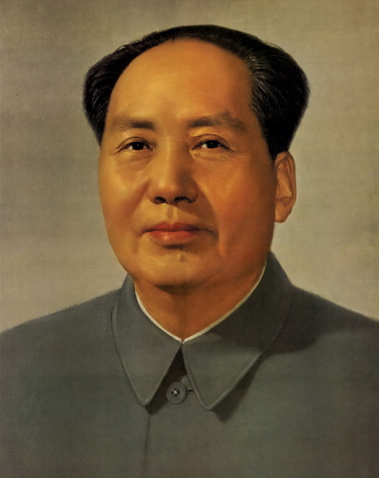

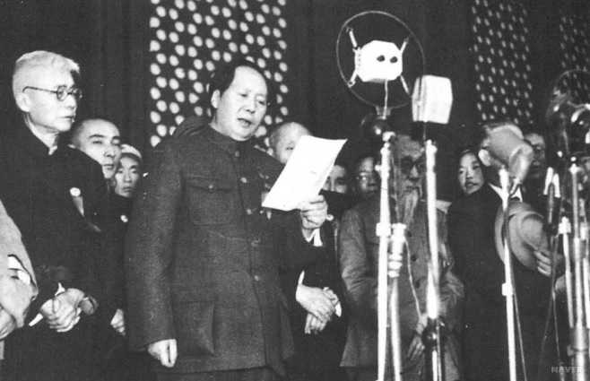
TRUNG QUỐC
Mao Trạch Đông tuyên bố thành lập nước CHND Trung Hoa vào ngày 1/10/1949
Mao Trạch Đông-người sáng lập nước Cộng hòa Nhân dân Trung Hoa

Slide 22





Bài 4:
SỰ MỞ RỘNG CỦA CHỦ NGHĨA XÃ HỘI Ở CHÂU Á VÀ KHU VỰC MỸ LA - TINH
Tổ 3

Slide 23

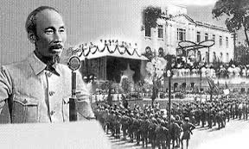
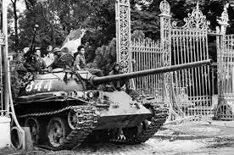
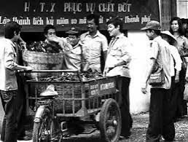
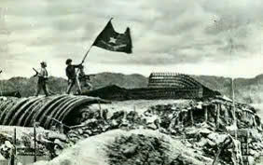
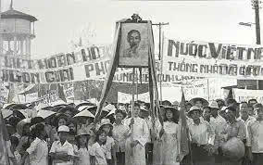


VIỆT NAM
Kháng chiến chống Pháp
Thống nhất đất nước
2-9-1945
1945-1954
1954-1975
1975
1986
Kháng chiến chống Mỹ
Thời kì đổi mới
Chủ tịch Hồ Chí Minh đọc bản “Tuyên ngôn Độc lập” khai sinh Nhà nước Việt Nam Dân chủ Cộng hòa (nay là nước CHXHCN Việt Nam)

Slide 24


Thank you for watching

Slide 25

LÀO
Năm Giành Độc Lập:
Ngày 2 tháng 12 năm 1975
Lào xây dựng chủ nghĩa xã hội qua cải cách kinh tế, tập trung vào nông nghiệp và công nghiệp, đồng thời mở rộng quan hệ với các nước xã hội chủ nghĩa.
Quá Trình Xây Dựng:
Phát triển kinh tế, nâng cao đời sống, củng cố Đảng và hệ thống chính trị.

Slide 26

CUBA
Cuba thiết lập chế độ xã hội chủ nghĩa đầu tiên ở châu Mỹ.
Năm Giành Độc Lập:
Ngày 1 tháng 1 năm 1959.
Quốc hữu hóa kinh tế, cải cách giáo dục và y tế, và duy trì liên minh với các nước xã hội chủ nghĩa.
Quá Trình Xây Dựng:
Quốc hữu hóa, phát triển y tế - giáo dục miễn phí, đối phó cấm vận, giữ vững mục tiêu xã hội chủ nghĩa..

Slide 27






AI NHANH HƠN

Slide 28










Slide 29



A. Liên Xô
Câu 1. Các nước Đông Âu nổi dậy giành chính quyền thành lập nhà nước dân chủ nhân dân nhờ được sự giúp đỡ của
A. Liên Xô. B. Mỹ.
C. Anh. D. Pháp.

Slide 30
C. 3
Câu 2. Từ năm 1945 đến giữa những năm 70 của thế kỉ XX, quá trình phát triển của chủ nghĩa xã hội ở Đông Âu trải qua mấy giai đoạn?
A. 1. B. 2.
C. 3. D. 4.

Slide 31
B. Tăng cường sức mạnh của chủ nghĩa xã hội trên phạm vi toàn cầu.
Câu 3. Việc các nước Châu Á lựa chọn con đường xây dựng chủ nghĩa xã hội đã sau khi giành được độc lập đã đánh dấu điều gì?
A. Chủ nghĩa tư bản đã suy yếu trên phạm vi toàn cầu.
B. Tăng cường sức mạnh của chủ nghĩa xã hội trên phạm vi toàn cầu.
C. Xác lập sự thống trị của chủ nghĩa xã hội ở Châu Á.
D. Tăng cường sức mạnh của chủ nghĩa xã hội ở Châu Âu.

Slide 32
A. Cộng hòa Nhân dân Trung Hoa.
Câu 4. Tháng 10/1949 ở Châu Á nước nào sau đây được thành lập?
A. Cộng hòa Nhân dân Trung Hoa.
B. Cộng hòa Nhân dân Triều Tiên.
C. Cộng hòa Nhân dân Lào.
D. Cộng hòa Cu-ba.

Slide 33


D. Đại Hàn Dân Quốc.
Câu 5. Quốc gia nào dưới đây không đi theo con đường xã hội chủ nghĩa?
A. Cộng hòa xã hội chủ nghĩa Việt Nam.
B. Cộng hòa Dân chủ Nhân dân Lào.
C. Cộng hòa nhân dân Trung Hoa.
D. Đại Hàn Dân Quốc.

Slide 34

ĐUỔI HÌNH BẮT BÓNG

Slide 35

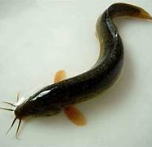


Slide 36
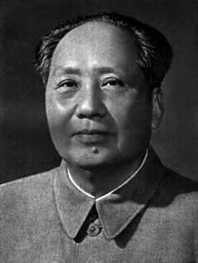
Mao Trạch Đông (1893 – 1976)

Slide 37



Có . . . thì nên

Slide 38
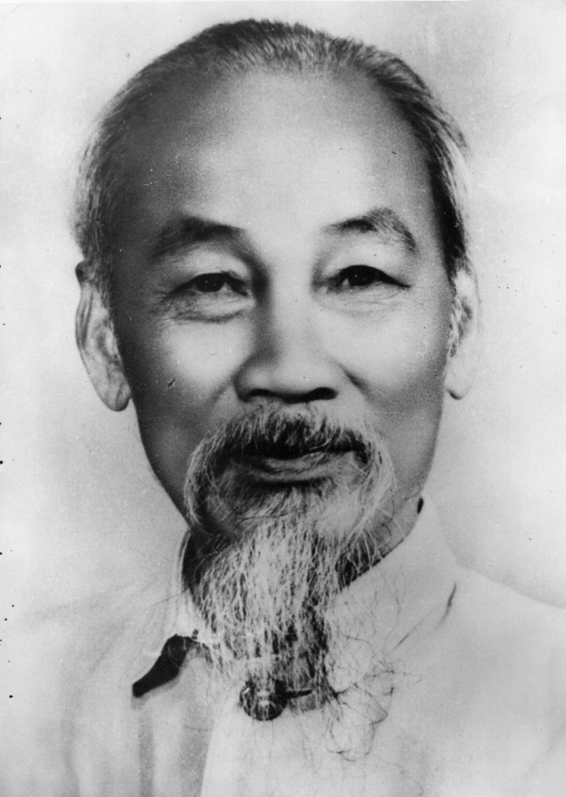
Chủ tịch Hồ Chí Minh
(19/5/1890 – 2/9/1969)

